Slide 1

Karakteristik PAUD & Performa Guru AUD
Siti Annisa Rizki, S.Psi, M.psi., Psikolog

Slide 2

Undang-undang No. 20 tahun 2003 tentang Sistem Pendidikan Nasional Pasar 1 butir 14:
“PAUD adalah pembinaan yang ditujukan kepada anak sejak lahir sampai dengan usia enam tahun, yang dilakukan melalui pemberian rangsangan pendidikan untuk membantu pertumbuhan dan perkembangan jasmani dan rohani agar anak memiliki kesiapan dalam memasuki pendidikan lebih lanjut”

Slide 3
Menurut Novan Ardy Wiyani & Barnawi (2012), pembelajaran anak usia dini memiliki karakteristik sebagai berikut :
Anak belajar melalui bermain
Anak belajar dengan cara membangun pengetahuannya
Anak belajar secara ilmiah
Anak belajar paling baik jika apa yang dipelajarinya mempertimbangkan keseluruhan aspek pengembangan, bermakna, menarik, dan fungsional.

Slide 4

Performance Guru Anak usia Dini
Peraturan Menteri Pendidikan Nasional Nomor 58 Tahun 2009:
“Pendidik anak usia dini adalah professional yang bertugas merencanakan, melaksanakan proses pembelajaran dan menilai hasil pembelajaran, serta melakukan pembimbingan, pengasuhan dan perlindungan anak didik”

Slide 5
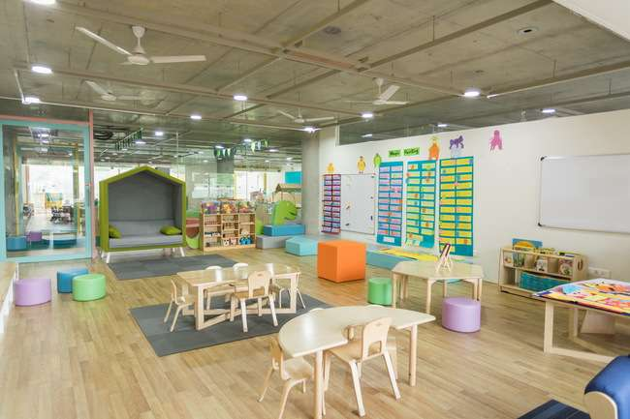
PAUD diselenggarakan tiga jalur, yakni formal, nonformal, informal
Formal → berbentuk TK (Taman Kanak-kanak), RA (Raudlatul Athfal) atau bentuk lain yang sederajat
Pendidik PAUD pada jalur pendidikan formal terdiri atas guru dan guru pendamping
Pendidik PAUD pada jalur pendidikan nonformal, terdiri atas guru, guru pendamping dan pengasuh

Slide 6
Standar pendidik PAUD
(Kualifikasi akademik dan Kompetensi Guru)
Kualifikasi akademik :
Memiliki ijazah D-II PGTK (Pendidikan Guru TK) dari perguruan tinggi terakreditasi
Memiliki ijazah minimal Sekolah Menengah Atas (SMA) atau sederajat dan memiliki sertifikat pelatihan / pendidikan / kursus PAUD yang terakreditasi

Slide 7
b. Kompetensi
Kompetensi | Sub Kompetensi | Indikator
1. Kompetensi kepribadian | Bersikap dan berperilaku sesuai dengan kebutuhan psikologis anak | Menyayangi anak secara tulus Berperilaku sabar, tenang, ceria, serta penuh perhatian Memiliki kepekaan, responsif dan humoris terhadap perilaku anak Menampilkan diri sebagai pribadi yang dewasa, arif dan bijaksana Berpenampilan bersih, sehat dan rapi Berperilaku sopan santun, menghargai dan melindungi anak
 | Bersikap dan berperilaku sesuai dengan norma agama, budaya dan keyakinan anak | Menghargai peserta didik tanpa membedakan keyakinan yang dianut, suku, budaya dan gender Bersikap sesuai dengan norma agama yang dianut, hukum dan norma sosial yang berlaku dalam masyarakat Mengembangkan sikap anak didik untuk menghargai agama dan budaya lain
 | Menampilkan diri sebagai pribadi yang berbudi pekerti luhur | Berperilaku jujur Bertanggung jawab terhadap tugas Berperilaku sebagai teladan

Slide 8
Kompetensi | Sub Kompetensi | Indikator
2. Kompetensi profesional | Memahami tahapan perkembangan anak | Memahami kesinambungan tingkat perkembangan anak usia 0-6 tahun Memahami standar tingkat pencapaian perkembangan anak Memahami bahwa setiap anak mempunyai tingkat kecepatan pencapaian perkembangan yang berbeda Memahami faktor penghambat dan pendukung tingkat pencapaian perkembangan
 | Memahami pemberian rangsangan pendidikan, pengasuhan dan perlindungan | Memahami aspek-aspek perkembangan fisik motorik, kognitif, bahasa, sosio-emosi dan moral agama Memahami faktor-faktor yang menghambat dan mendukung aspek-aspek perkembangan di atas Memahami tanda-tanda kelainan pada tiap aspek perkembangan anak Mengenal kebutuhan gizi anak sesuai dengan usia Memahami cara memantau nutrisi, kesehatan dan keselamatan anak Mengetahui pola asuh yang sesuai dengan usia anak Mengenal keunikan anak
 | Memahami pemberian rangsangan pendidikan, pengasuhan dan perlindungan | Mengenal cara pemberian rangsangan dalam pendidikan, pengasuhan dan perlindungan secara umum Memiliki keterampilan dalam melakukan pemberian rangsangan pada setiap aspek perkembangan
 | Membangun kerja sama dengan orang tua dalam pendidikan, pengasuhan dan perlindungan anak | Mengenal faktor-faktor pengasuhan anak, sosial ekonomi keluarga dan sosial kemasyarakatan yang mendukung dan menghambat perkembangan anak Mengkomunikasikan program lembaga (pendidikan, pengasuhan dan perlindungan anak) kepada orang tua Meningkatkan keterlibatan orangtua dalam program di lembaga Meningkatkan kesinambungan program lembaga dengan lingkungan keluarga

Slide 9
Kompetensi | Sub Kompetensi | Indikator
3. Kompetensi Pedagogi | Merencanakan kegiatan program pendidikan, pengasuhan dan perlindungan | Menyusun rencana kegiatan tahunan, semesteran, bulanan, mingguan dan harian Menetapkan kegiatan bermain yang mendukung tingkat pencapaian perkembangan anak Merencanakan kegiatan yang disusun berdasarkan kelompok usia
 | Melaksanakan proses pendidikan, pengasuhan dan perlindungan | Mengelola kegiatan sesuai dengan rencana yang disusun berdasarkan kelompok usia Menggunakan metode pembelajaran melalui bermain sesuai dengan karakteristik anak Memilikih dan menggunakan media yang sesuai dengan kegiatan dan kondisi anak Memberikan motivasi untuk meningkatkan keterlibatan anak dalam kegiatan Memberikan bimbingan sesuai dengan kebutuhan anak
 | Melaksanakan penilaian terhadap proses dan hasil pendidikan, pengasuhan dan perlindungan | Memilih cara-cara penilaian yang sesuai dengan tujuan yang akan dicapai Melakukan kegiatan penilaian sesuai dengan cara-cara yang telah ditetapkan Mengolah hasil penilaian Menggunakan hasil-hasil penilaian untuk berbagai kepentinganpendidikan Mendokumentasikan hasil-hasil penilaian

Slide 10
Kompetensi | Sub kompetensi | Indikator
4. Kompetensi sosial | Beradaptasi dengan lingkungan | Menyesuaikan diri dengan teman sejawat Menaati aturan lembaga Menyesuaikan diri dengan masyarakat sekitar Akomodatif terhadap anak didik, orangtua, teman sejawat dari berbagai latar belakang budaya dan sosial ekonomi
 | Berkomunikasi secara efektif | Berkomunikasi secara empatik dengan orang tua peserta didik Berkomunikasi efektif dengan anak didik, baik secara fisik, verbal maupun nonverbal

Slide 11
C. GURU CERDAS
Syarat-syarat menjadi guru cerdas
Mampu menstimulus siswanya dalam belajar (belajar = bermain)
Mampu memecahkan masalah pembelajaran siswanya dengan tepat
Memahami kebutuhan khusus siswanya dalam belajar
Mampu berperan sebagai orangtua di sekolah
Mampu memahami potensi unggul siswanya dan mendesain pembelajaran berbasis potensi tersebut
Belajar sepanjang hayat
Guru yang cerdas memiliki program unggulan yang membuat peserta didiknya belajar tanpa merasa dibelajarkan
Guru yang cerdas mampu berbahasa dengan baik dan benar
Guru yang cerdas juga harus bisa menguasai ilmu dan teknologi

Slide 12
Guru yang Excellent
Intentional
Kreatif

Slide 13
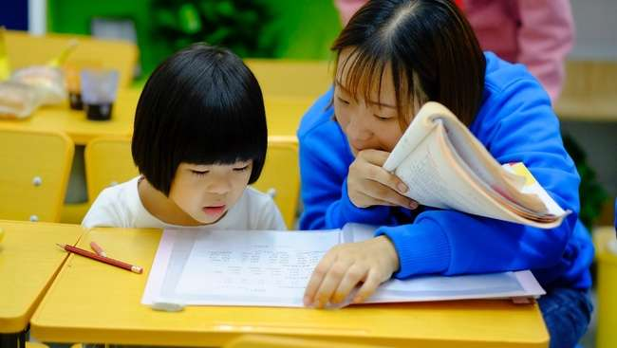
Intentional
Guru selalu menghubungkan setiap kegiatan anak dengan manfaat bagi anak dan tujuan pendidikan anak
Guru selalu membuat perencanaan dan persiapan kegiatan yang diteliti anaknya
Intentional harus dilakukan di semua aspek kegiatan

Slide 14
Kreatif
Membangun perkembangan anak
Terus menerus menggunakan pengetahuannya dalam mengambil keputusan : mainan/kegiatan/pengalaman belajar apa yang diberikan kepada anak
Menggunakan banyak strategi dalam menyusun kegiatan anak yang berkaitan dengan perkembangan

Slide 15

Guru yang excellent mempunyai hal-hal sebagai berikut
Dapat mengerti apa yang anak ucapkan dan anak lakukan
Dapat memberi feedback yang spesifik
Dapat menjadi model bagi anak
Dapat mendemonstrasikan cara yang benar dalam melakukan sesuatu
Dapat memberikan pertanyaan yang dapat mempengaruhi anak untuk maju
Dapat memberi pijakan pada anak agar mereka dapat belajar
Dapat membuat rencana kurikulum yang membuat anak berhasil mencapai tujuan pembelajaran
Dapat memantau tahap perkembangan anak dan belajar melalui observasi yang detail dari waktu ke waktu
Dapat membangun kerja sama dengan orang tua
Memiliki prinsip membantu orang lain
Memiliki kemauan untuk terus belajar.

Slide 16

Daftar pustaka
Mukhtar Latif dkk (2013), Orientasi Baru Pendidikan Anak Usia Dini. Jakarta :
Prenadamedia group
Novan Ardy Wiyani dan Barnawi (2012), Format PAUD, Konsep Karakteristik dan
Implementasi Pendidikan Anak Usia Dini. Yogyakarta: Ar-Ruzz Media

Slide 17
Tugas :
Buka Link yang sudah dicantumkan di WA group dan perhatikan videonya. Lalu :
Tulis rangkuman terkait performa guru tersebut!
Kompetensi apa yang dimiliki guru tersebut? Jelaskan alasannya.
Tugas dikirim ke email rizkiannisa244@gmail.com.
Paling lama besok jam 12.00 WIB (3 April 2020)
Subjek email : TUGAS 2_PAUD_Nama lengkap
Nama file : nama lengkap_Tugas 2_PAUD

Slide 18


